Slide 1
Věda, technika a technické vzdělávání
Významné objevy a vynálezy v historii techniky 2

Slide 2
Úloha techniky ve vývoji společnosti
Technika (z řečtiny techné = umět) – původně obsahovala vědomosti a dovednosti z řemeslné a umělecké práce.
„člověk doslova žije s technikou od okamžiku, kdy se z primáta stal biologický druh HOMO“ (Paturi, 1993,s.7).
Člověk bez potřebných základních technických vědomostí a dovedností by nemohl vést plnohodnotný život.
Člověk + Technika = cílený vztah k rozvoji společnosti.

Slide 3
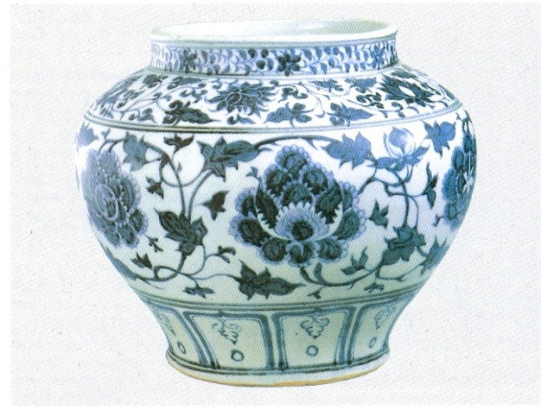
Významné objevy v historii techniky
Gotické období:
12.-15. stol. státy rozvoj stavitelství, technické vědy jsou stále omezovány.
1232 použity první bomby při obléhání Pekingu.
Kolem r. 1250 františkán R.Bacon a M.Graecus popsali výrobu třaskavé směsi (podobné stř. prachu).
1298 Marco Polo informoval o vysoké úrovni porcelánu.

Slide 4
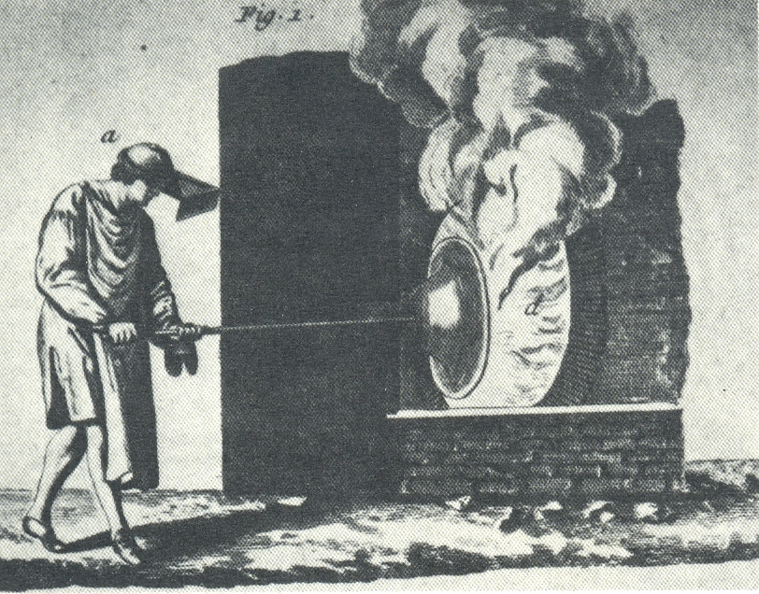
Významné objevy v historii techniky
Sestrojeny mechanické hodiny (1288 - londýnský Westminster) a mandl.
Zakládány první manufaktury, Salvino Ornati vyrobil brýle (1299).
Okenní tabulky z
„točeného skla „
- Francie 1330.

Slide 5
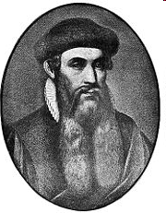
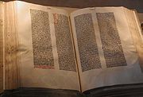
Významné objevy v historii techniky
První prokazatelné použití střelných zbraní německými rytíři při obléhání Cividale (1331).
Do dolů se zavádí kolejnice, vyrobena první žehlička (15. stol.), Gutenberg vynalezl knihtisk (1450).
Rozvoj mořeplavby Kolumbus objevil Ameriku (1492). Puška a pistole, kulovnice s kolečkovým zámkem (2. pol. 15. stol.).

Slide 6
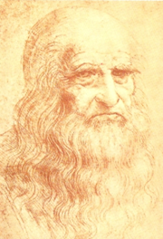
Významné objevy v historii techniky
III. Novověk:
Období renesance:
16. stol. období městských států – Benátky, Janov, Florencie bohatnou z obchodu se zámořím.
Doba geniálních jedinců – E. Brunelleschiho a Leonarda da Vinci, rozvoj vědy a techniky.
Leonardo Da Vinci:
Narozen 15.4.1452. Učil se malířem, ve
30 letech získal místo stavitele pevností.

Slide 7
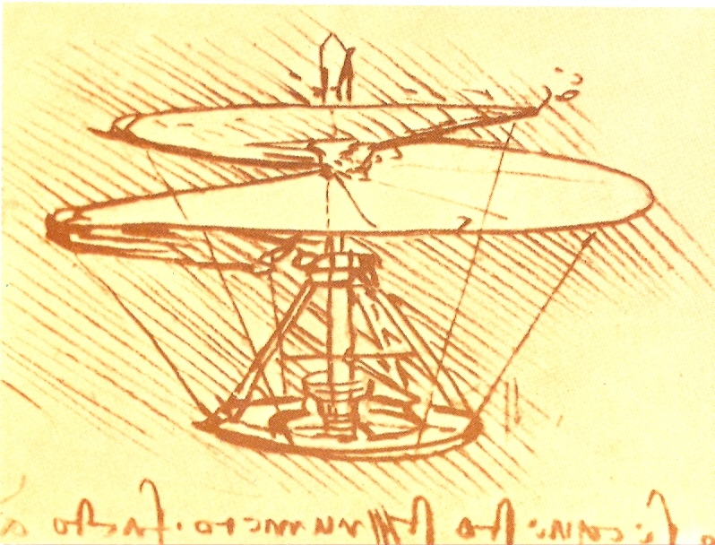
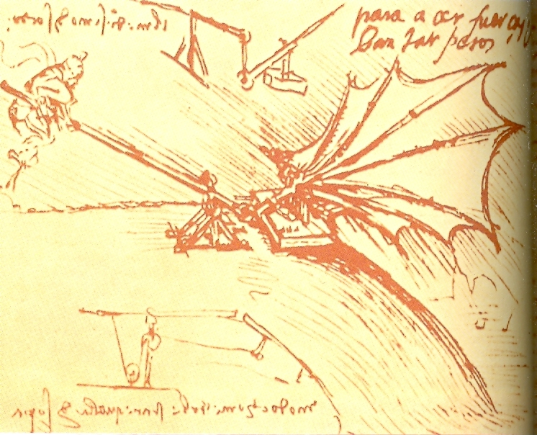
Významné objevy v historii techniky
Kresby a návrhy L. da Vinci: předchůdce vrtulníku a letadla.

Slide 8
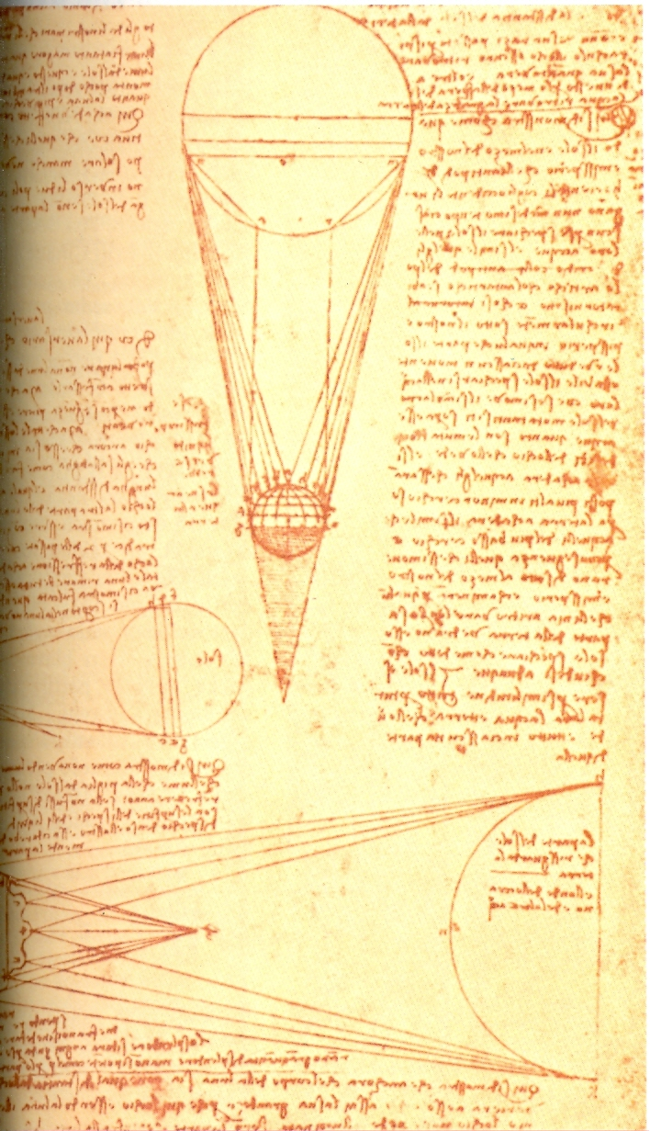
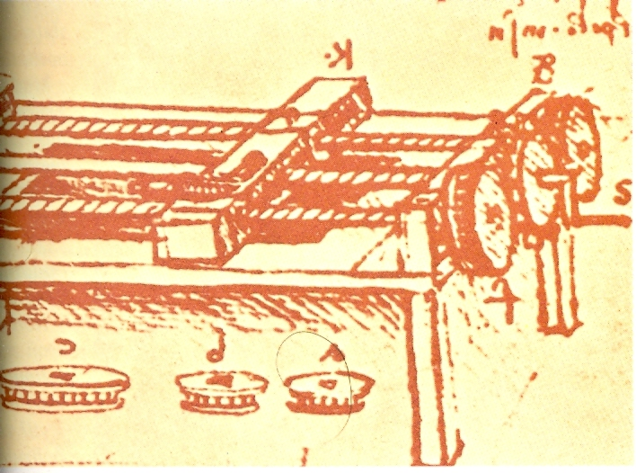
Významné objevy v historii techniky
Kresby a návrhy L. da Vinci: astronomická studie, stroj na řezání závitů.

Slide 9
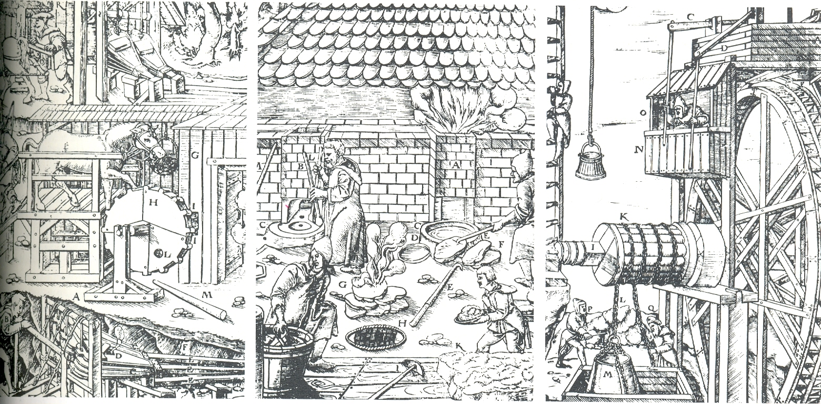
Významné objevy v historii techniky
1510 – Koperník „Všechny planety obíhají Slunce“.
Kolem r. 1540 rozmach hornictví a hutnictví.
Na obr. větrání dolu, odlévání železa, vodní kolo.

Slide 10
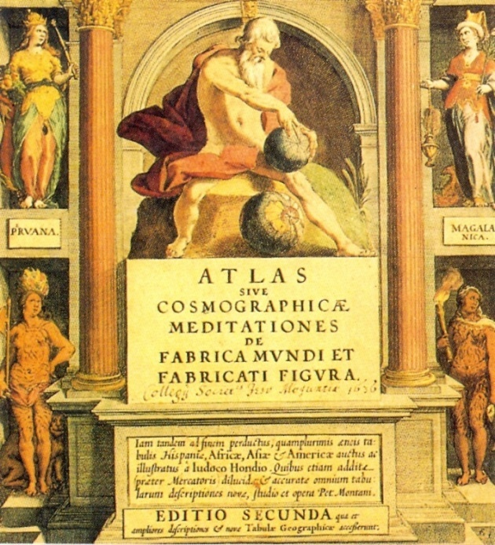
Významné objevy v historii techniky
1569 Holandský geograf G.Kremer vytvořil zásady tvorby přesných map – na principu projekce glóbu (1595 – dokončení sbírky map).
J. Besson v roce 1568 sestavil jednoduchý soustruh, Hans Janssen roku 1590 sestrojil první mikroskop, G. Galilei navrhl 1592 přístroj na měření teploty, S. Stevin (1600) sestrojil vůz poháněný plachtou atd.

Slide 11
Významné objevy v historii techniky
Období baroka:
1600 -1750 období technické revoluce.
V textilní výrobě dochází k postupné mechanizaci. (Velká Británie). Ruční práci nahrazovaly stroje, zejména tkalcovské stavy. K pohonu veškerých mechanismů (mlýny, stroje, dopravníky atd.) byla
používána pouze energie vodních toků, tzv. vodní síla.
1608 Holandský optik Hans Lipperhey podal žádost o patentování dalekohledu (teleskopu).

Slide 12
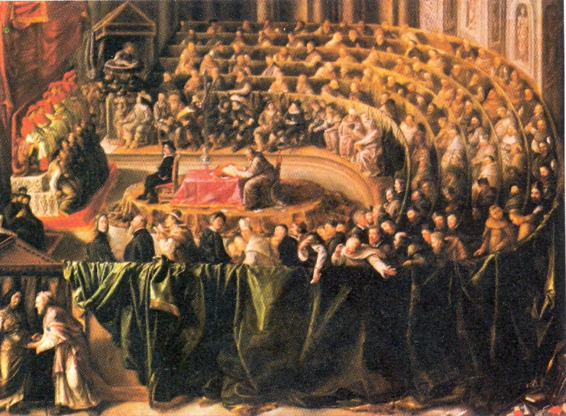
Významné objevy v historii techniky
G. Galilei 1618 vylepšil dalekohled, zastával názor Koperníka na Heliocentrickou soustavu (Země-Slunce) 23.6. 1633 – na inkvizičním soudu v Římě své teorie odvolal.
Byl sestrojen (B.Pascal - 1642) první počítací stroj, barometr (E. Torricelli -1643), vzduchová pumpa (O. Guericke - 1650), kyvadlové hodiny (G. Huygens – 1657), tlakový hrnec (D. Papin – 1681), teploměr (1714 – Fahrenheit).Vynález zápalek, mýdla, gumové pryže ..

Slide 13
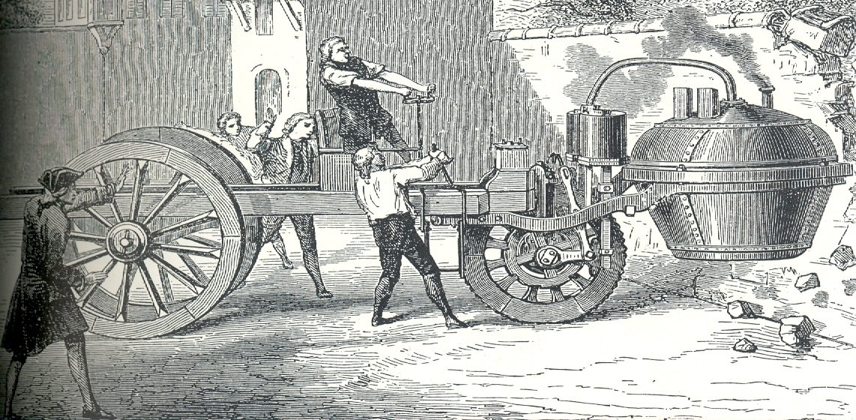
Významné objevy v historii techniky
IV. Průmyslová revoluce:
Období průmyslové revoluce:
1750-1840 tovární výroba velkých rozměrů. Rozvíjelo se průmyslové zpracování dřeva a kovu. Nejvýznamnějším vynálezem byl vynález parního stroje (J. Watt - 1763).

Slide 14
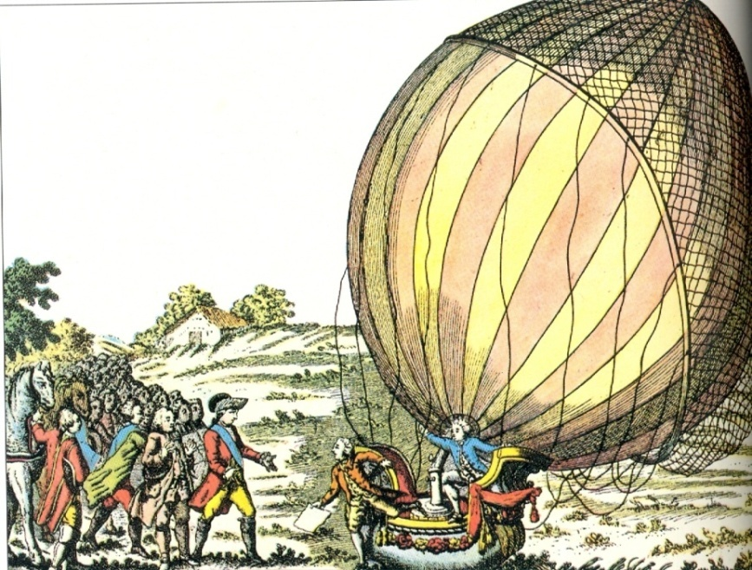
Významné objevy v historii techniky
1783 – první pokus s horkovzdušným balónem bří. Montgolfierů.
Další vynálezy spojka (J. Renniem - 1786), hydraulický lis (J. Bramah - 1795),Galvanický článek (A. Volta - 1800), psací stroj (P. Turri - 1808), elektromagnet (H. Oersted - 1820), vodní turbina (B. Fourneyoron – 1827), transformátor a dynamo (M. Faraday - 1831) .

Slide 15
Významné objevy v historii techniky
V. Doba techniky:
Technický rozvoj:
1840-1940 rozvoj průmyslové výroby.
Zdokonalován parní stroj a vynalezeny alternativní pohony:
1860 - Spalovací motor na plyn (E. Lenior), Pacinotti představil elektromotor na stejnosměrný proud.
(viz. obr.).
Později vynalezen benzinový motor (G. Daimler, C. Benz - 1880), vznětový motor (R. Diesel - 1897).

Slide 16
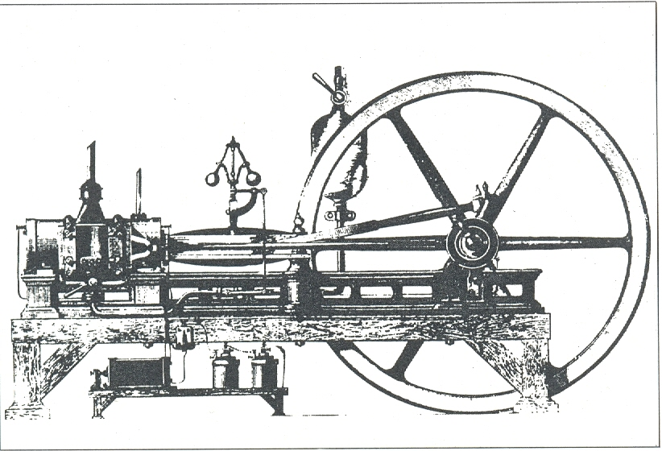
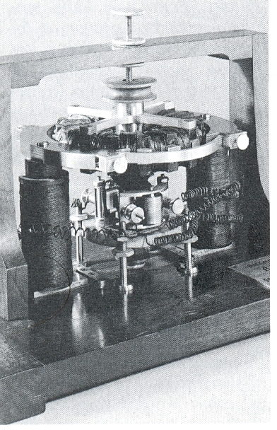
Významné objevy v historii techniky
Spalovací motor na plyn a elektromotor na stejnosměrný proud.

Slide 17
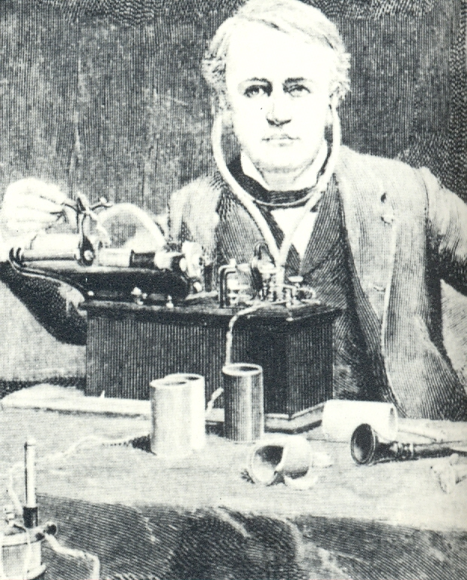
Významné objevy v historii techniky
Další vynálezy: telefon (A. G. Bell - 1876), T. A. Edison v roce 1877 představil gramofon (viz. obr. foto T.A. Edison a jeho fonograf) a o dva roky později žárovku, parní turbina (G. Parsons - 1884), motocykl (G. Daimler - 1885) a ve stejném roce K. Benz první automobil,
diodová elektronka
(Fleming - 1904)
a proudový motor
(F. Whittle - 1930).

Slide 18
Významné objevy v historii techniky
Atomová doba:
Po r. 1940 vědeckotechnická revoluce.
Rozvoj automatizace, kybernetiky, elektroniky (polovodičové techniky), mikroelektroniky, laserové techniky, komunikace, jaderné energetiky a jiných vědních oborů.
Převratné objevy publikovány v odborné literatuře Technika se stala součástí života společnosti, zasahuje nejen do umění, architektury, dopravy, medicíny, stavebnictví, strojírenství,zemědělství, ale také do domácností, sportu a životního prostředí.

Slide 19
Literární a elektronické zdroje
FRIEDMANN, Zdeněk. Didaktika technické výchovy. Brno: Pedagogická fakulta MU, 2001. 92 s. ISBN 80-210-2641-3. BRDIČKA, Bořivoj. Role internetu ve vzdělávání :studijní materiál pro učitele snažící se uplatnit moderní technologie ve výuce. Kladno: Aisis, 2003. 122 s. ISBN 8023901060.
PATURI, Felix R. Kronika techniky. 1. vyd. Praha: Fortuna Print, 1993. 651 s.

